Slide 1
UBND QUẬN DƯƠNG KINH
TRƯỜNG TIỂU HỌC ĐA PHÚC
Môn: Âm nhạc
Bài : Ôn tập học kì 1
Giáo viên thực hiện: Phạm Thị Hương

Slide 2
Ôn tập bài đọc nhạc Đô-rê-mi

Slide 3
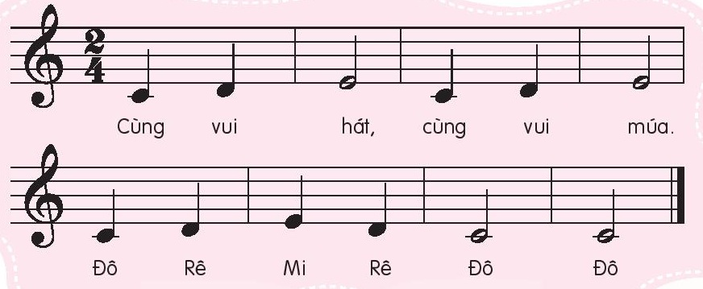
Ban nhạc Đô – Rê -Mi

Slide 4
Đọc theo sắc thái to nhỏ

Slide 5
Đọc kết hợp vỗ tay theo nhịp

Slide 6
Gõ tập theo tiết tấu

Slide 7
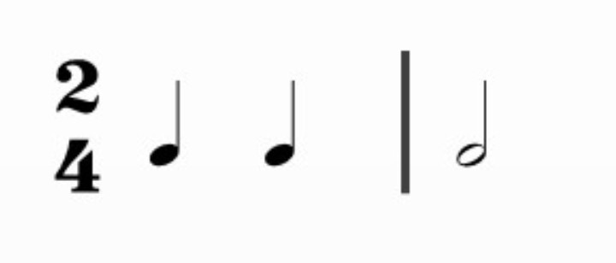
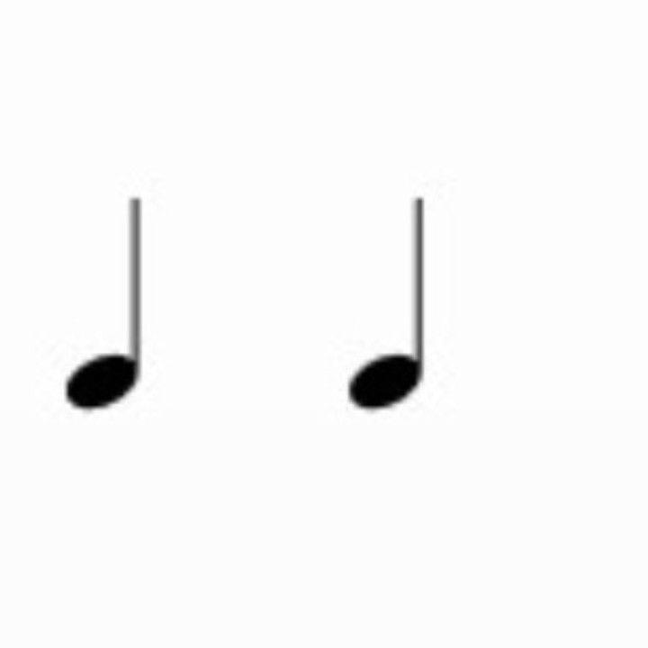
Gõ theo tiết tấu
Mẫu 1
Mẫu 2

Slide 8
Ôn tập các bài hát đã học

Slide 9
Em hãy kể tên những bài hát mà mình đã được học trong chương trình sách giáo khoa âm nhạc 1

Slide 10
VÀO RỪNG HOA
TỔ QUỐC TA
LỚP MỘT THÂN YÊU
CHÀO NGƯỜI BẠN MỚI ĐẾN

